Slide 1
Docker 编排工具分析
2017年04月10日

Slide 2
目录
什么是 Docker
与虚拟机的区别
镜像
容器
仓库
卷
网络
Docker 简介
容器编排
研发中心
编排工具
编排工具对比

Slide 3
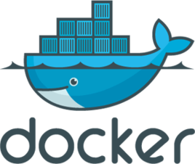
Docker 简介----什么是Dokcer
Docker 是一个开源的应用容器引擎，让开发者可以打包应用以及依赖包到一个可移植的容器中，然后发布到任何流行的 Linux 机器上,容器是完全使用沙箱机制，相互之间不会有任何接口。
在 LXC 的基础上Docker进行了进一步的封装，让使用者不需要去关心容器的管理，使得操作更为简便。使用者操作 Docker 的容器就像操作一个快速轻量级的“虚拟机”一样简单

Slide 4
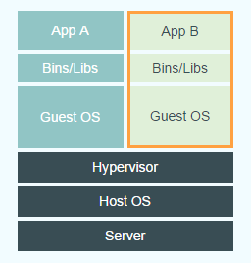
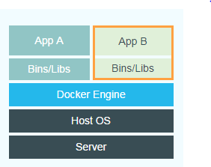
Docker 简介----与虚拟机的区别
特性 | Docker | 虚拟机
启动 | 秒级 | 分钟级
硬盘使用 | 一般为MB | 一般为GB
性能 | 接近原生 | 弱于原生
系统支持量（单机） | 千级 | 一般几十个
虚拟机实现资源隔离的方法是利用独立的OS，并利用Hypervisor虚拟化CPU、内存、IO设备等实现的。
docker利用namespace实现系统环境的隔离；利用Cgroup实现资源限制；利用镜像实现根目录环境的隔离。利用的是宿主机的内核，因此不需要Guest OS

Slide 5
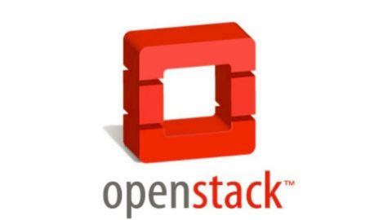
Docker 简介----与openstack的区别
虚拟化技术
SaaS
PaaS
IaaS
融合：
docker运行在openstack管理的虚拟机上。
openstack组件运行在docker容器里。

Slide 6
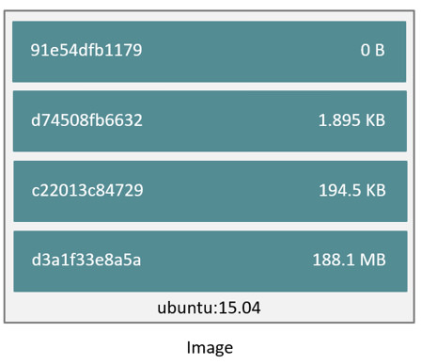
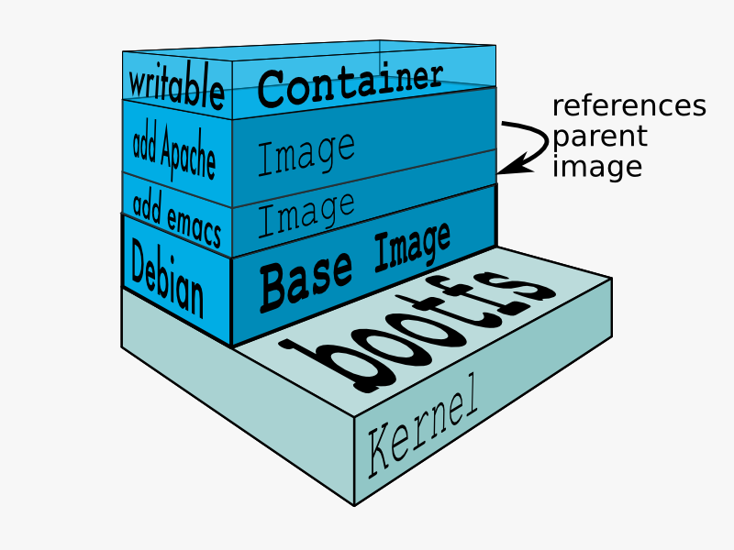

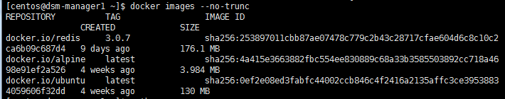
Docker 简介----镜像
镜像：
一堆只读层的统一视角，一个镜像是永久不会变的。
由于镜像不可写，所以镜像是无状态的。
父镜像：
每一个镜像都可能依赖于由一个或多个下层的组成的另一个镜像。下层那个 镜像是上层镜像的父镜像。
基础镜像：
一个没有任何父镜像的镜像，谓之基础镜像。
镜像ID：
所有镜像都是通过一个 64 位十六进制字符串 （内部是一个 256 bit 的值）来标识的。 为简化使用，前 12 个字符可以组成一个短ID，可以在命令行中使用。短ID还是有一定的 碰撞机率，所以服务器总是返回长ID。

Slide 7

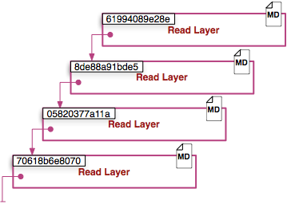
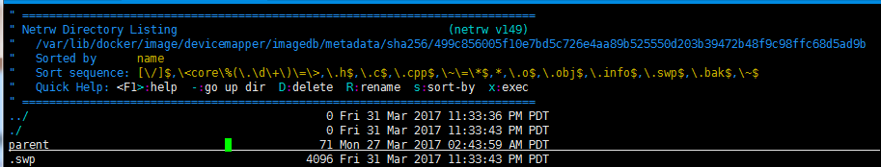
Docker 简介----镜像
Metadata(元数据)：
镜像层中包含的关于这个层的额外信息。
能够让Docker获取运行和构建时的信息。
父层的层次信息
指针：
每层都包括一个指向父层的指针。
如果一层没有这个指针，说明它是基础镜像。

Slide 8
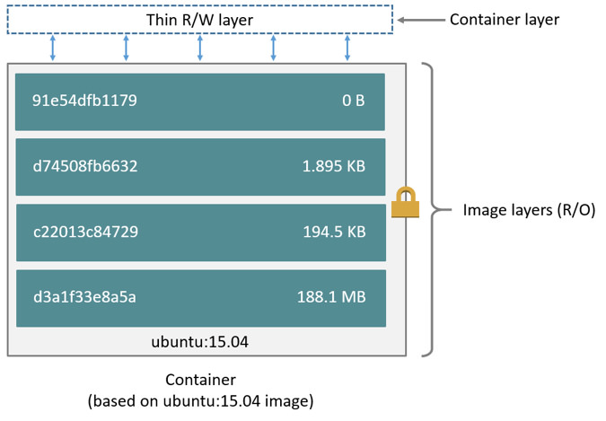
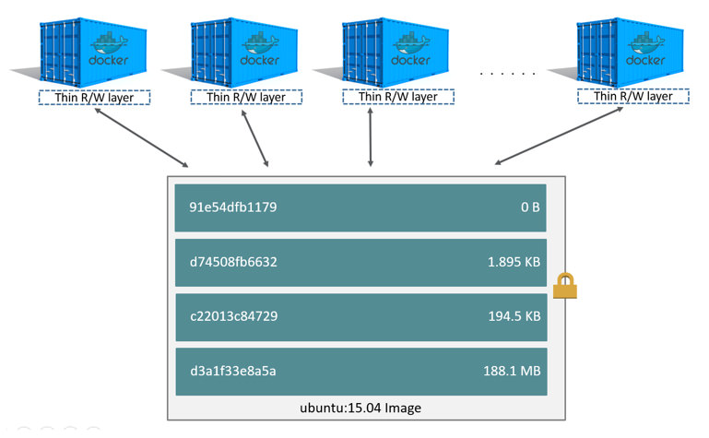
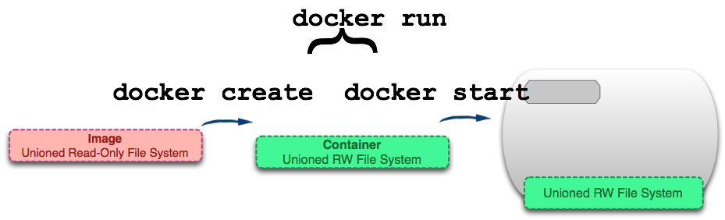
Docker 简介----容器
容器：
容器定义和镜像几乎一模一样，唯一区别在于容器的最上面那一层是可读可写的。
容器 = 镜像 + 可读层。
CoW：
CoW(copy-on-write)是一个类型共享和复制的策略。
需要相同数据的容器会共享他们所需的数据，不会每容器都保存一份。
只有当一个进程（容器）需要对共享文件进行修改或者写入数据的时候，操作系统才会复制一份该文件给这个进程使用。
只有这个进程（容器）对需要修改的数据副本有访问权限，其他所有进程继续使用原始数据。
Cow策略优化了镜像使用的存储空间和容器启动花费的时间。

Slide 9
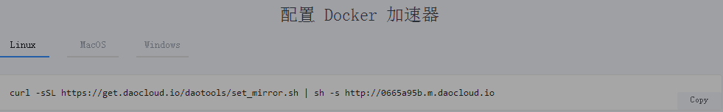
Docker 简介----仓库
Registry
(仓库注册服务器)
仓库
Ubuntu-14.0
Ubuntu-12.0
仓库
(Centos)
Ubuntu-16.0
仓库
(Ubuntu)
公开仓库
私有仓库
Docker Hub
Alicloud
仓库：
集中存放镜像的场所。
公开仓库分国内仓库和国外仓库。
可以使用registry配置本地的私有仓库。

Slide 10
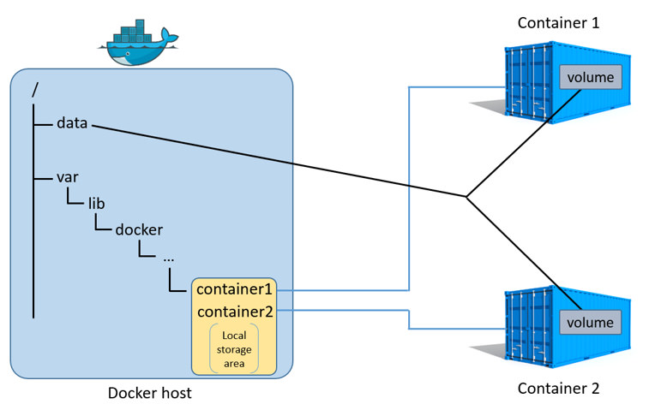
Docker 简介----卷
Union File System(联合文件系统)：
指容器中只读层及在顶部的读写层的组合。
容器修改了现有的一个已经存在的文件，那该文件将会从读写层下面的只读层复制一份到读写层。
删除Docker容器，并通过该镜像重新启动时，之前对该文件的更改将会丢失。
Volume：
绕过默认的联合文件系统，而以正常的文件或者目录的形式存在于宿主机上。
能够保存（持久化）数据。
数据共享，使A容器可以访问B容器的Volume。
容易备份
可以在删除容器时，一并把volumes删掉，但是当这个volumes被多个容器共享时，则必须将所有共享此volumes的容器都删掉才能同时删除这个volumes。

Slide 11
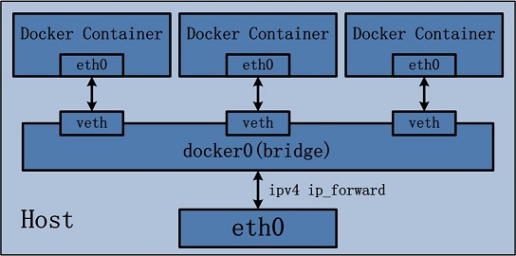
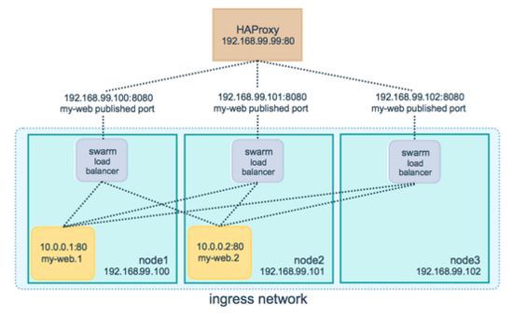
Docker 简介----网络
Host：
这个容器将不会获得一个独立的Network Namespace，而是和宿主机共用一个Network Namespace。使用宿主机的IP和端口。
网络没有隔离，存在安全隐患。
Bridge：
Docker默认的网络模式。
会为每一个容器分配Network Namespace、设置IP等，并将一个主机上的Docker容器连接到一个虚拟网桥上。
None：
该模式下不会配置任何网络。网络创建责任完全交给用户
网络存在的问题：
在同一台宿主机器内，容器间可以相互访问，跨主机访问成为问题。
虽然使用网桥模式可以跨主机，但性能较差。
使用Host模式也可以实现跨主机，但存在安全问题。
Weave
Flannel
Pipwork
Calico 网络模式优缺点分析参考

Slide 12
容器编排
Swarm Mode
Kubernetes
Mesos+Marathon

Slide 13
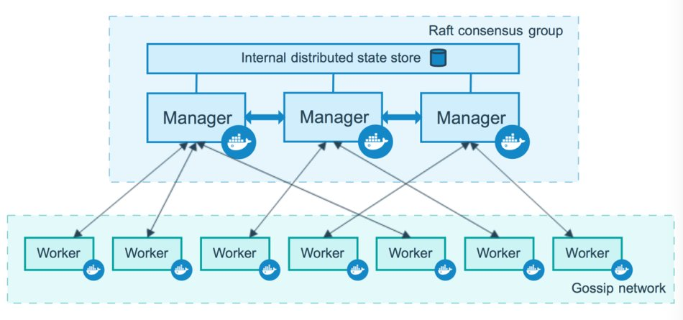
容器编排----Docker Swarm Mode架构
管理节点，能添加Task，也可以被设置成只具管理功能
工作节点，由管理节点指派Task，有Activer,Pause,Drain 三种状态
Swarm Mode
节点（Node）
任务(Task)
服务(Service)
Active：集群中该Node可以被指派Task
Pause：集群中该Node不可以被指派新的Task，但是其他已经存在的Task保持运行
Drain：集群中该Node不可以被指派新的Task，Swarm Scheduler停掉已经存在的Task，并将它们调度到可用的Node上
多节点上的多容器应用，使用overlay网络实现不同节点上的容器之间的通信

Slide 14
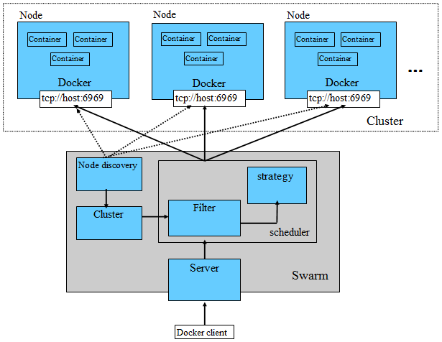
容器编排----Docker Swarm Mode架构
Registry
Discover
Filter
Strategy
Execute
Request

Slide 15
容器编排----Docker Swarm Mode功能
内置于Docker Engine
管理节点
调度任务
服务扩展和缩减---------scale，以容器为单位
集群状态监控和维护---------visualizer ,shipyard
跨主机网络---------指定overlay网络
服务发现---------内嵌DNS服务器
负载均衡---------内部和外部
通讯安全---------强制TLS加密
Rolling Update
容器HA
卷持久性挂载

Slide 16
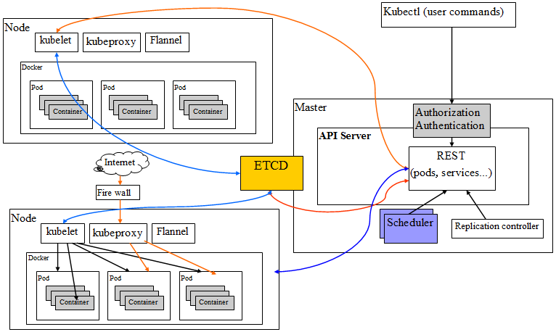
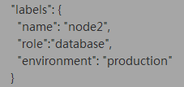
容器编排----Kubernetes架构
Pod：基本操作单元，相关的一个或多个容器构成一个Pod，通常Pod里的容器运行相同的应用
Replication Controller：保证Pods数量
Service：
Label
Node
Etcd：共享配置和服务发现的分布式，一致性的KV存储系统
API Server：封装核心组件的接口，是连接其它服务组件的枢纽。
Scheduler：负责Pod在集群节点中的调度分配
Control Manager：故障检查和恢复自动化
Kubelet：负责当前Node上的Pod全生命周期管理，同时定时上报本Node的状态信息给Apiserver
Kubeproxy：网络代理，LB
Flannel：让集群中的不同节点主机创建的Docker容器都具有全集群唯一的虚拟IP地址，并使Docker容器可以互连
模型抽象
Service

Slide 17
容器编排----Kubernetes功能
以Goolge Borg为原型
运行监控
资源调度
内部域名服务
健康检查---------liveness probe,readiness probe
灰度升级---------平滑过渡
服务扩展和缩减---------以Pod为单位
集群状态维护
失败冗余
服务发现
负载均衡
DevOps
滚动更新
Jobs,Scheduled jobs
Pet Sets ---------支持有状态服务
Swarm Mode
功能集
Kubernetes
功能集

Slide 18
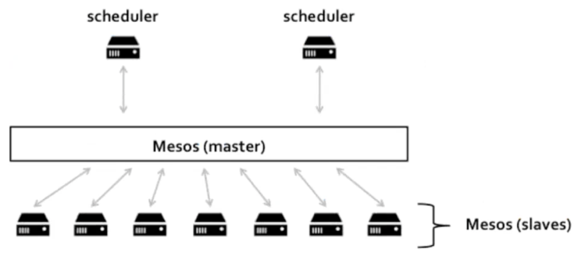
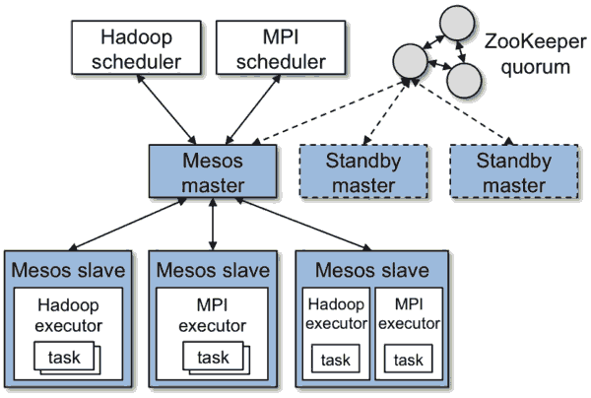
容器编排----Mesos+Marathon架构
 | Linux OS | Distributed “OS”
Resource Management | Linux Kernel | Mesos
Process Management | Linux Kernel | Docker
Job Scheduling | Init.d,cron | Marathon
Inter-Porcess Communication | Pipe,Socket | RabbitMQ
File System | ext4 | HDFS
Mesos是一个为了构建分布式系统提供服务的分布式系统
Mesos并不负责调度而是负责委派授权
调度器是和Mesos层（通过API等）通信，而不是直接跟物理机器打交道
可以在一批机器上运行多个不同的分布式系统并进行动态划分和资源共享
在IaaS 上运行Mesos，在Meos上构建PaaS
Mesos-Master：管理framework和slave，将slaves上的资源分配给framework们。
Mesos Slave：负责管理本节点上的各个mesos-task。
Framework：计算框架，如Hadoop,Spark,Marathon等，通过MesosSchedulerDriver接入Mesos。
Executor：执行器，安装到Mesos-slave上，用于启动计算框架中的task。

Slide 19
容器编排---- Mesos+Marathon功能
建立在Apace Mesos分布式系统上
运行监控
资源调度
内部域名服务
健康检查---------应用依赖的，需要被手动实现。
服务扩展和缩减
集群状态维护
服务发现
负载均衡
Kubernetes
功能集
Mesos+Marathon
功能集
Swarm Mode
功能集

Slide 20
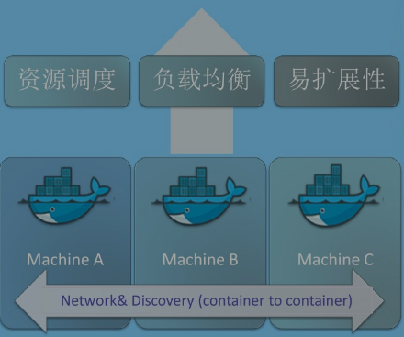
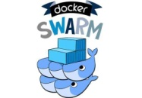
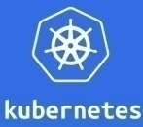


容器编排----编排方案对比
生产环境需求：
多机集群
资源调度
可扩展性
负载均衡
虚拟网络
微服务化

Slide 21
容器编排----编排方案对比
比较项目 | Kubernetes | Swarm Mode | Mesos+Marathon
来源 | Google | Docker原生 | Apache mesos
开发语言 | Go | Go | C++/Scala
生产经验 | ★ | 暂无 | ★★
学习成本 | ★★★ | ★ | ★★
运维成本 | ★★ | ★ | ★★★
社区活跃度 | ★★★ | ★ | ★
适用场景 | 对外服务，或者需要提供高可靠服务的场景 | 对内使用，当作私有云来使用，或者对容器的可靠性要求不高 | 大型生产环境，团队有足够的Linux分布式经验

Slide 22
容器编排----编排方案对比
 | 优点 | 缺点
Swarm Mode | 学习门槛低， 使用简单 | 只能做 Docker API 规定的事情
Kubernetes | 动态调整部署很方便， 功能丰富 | 架构中辅助性支撑节点偏多，维护本身的框架所消耗的资源成本偏高，导致集群越大，成本越高，可拓展性预期比较差
Mesos+marathon | 可扩展性高， 灵活 | 门槛高，运维工作量大

Slide 23
容器编排----编排方案选择原则
具体需求 | 是 | 否
只运行Docker
集群资源混用
大型生产环境
足够丰富的 Linux 和分布式经验

Slide 24
Swarm、Swarmkit和Swarm Mode
Docker Swarm
独立于Docker engine
需要额外的KV存储（也可以用Docker Hub的token）
没有服务模型
与Docker machine的集成
使用Docker CLI
忘记Docker Swarm，知道有个Swarmkit，要用就用Docker Swarm Mode。
Swarmkit
使用自己的CLI（swarmd负责管理，swarmctl用于控制）
没有服务发现、负载均衡和路由功能
提供编排和调度服务
是Swarm mode的基础
Docker Swarm Mode
集成到了Docker engine中（docker swarm子命令）
不需要额外的KV存储
支持服务模型（及task概念）以及相应的扩容缩容、服务发现、滚动升级、路由和负载均衡等
加密通信
还没有和Docker machine与Docker compose集成
使用Docker CLI
Swarm mode基于Swarmkit编写

Slide 25
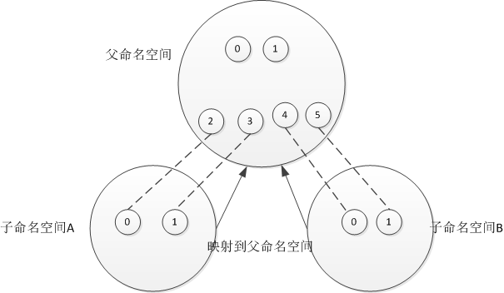
Linux Namespace
namespace机制是一种轻量级的虚拟化形式
环境隔离
对于每一个命名空间，从用户看起来，应该像一台单独的Linux计算机一样，有自己的init进程(PID为0)，其他进程的PID依次递增，A和B空间都有PID为0的init进程，子容器的进程映射到父容器的进程上，父容器可以知道每一个子容器的运行状态，而子容器与子容器之间是隔离的。

Slide 26
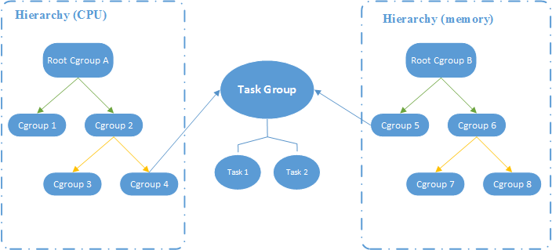
Linux Cgroup
资源隔离
Cgroup是一组按照某种标准划分的进程。Cgroups 中的资源控制都是以控制族群为单位实现。一个进程可以加入到某个控制族群，也可以从一个进程组迁移到另一个控制族群。一个进程组的进程可以使用 cgroups 以控制族群为单位分配的资源，同时受到 cgroups 以控制族群为单位设定的限制。

Slide 27
谢谢！

Slide 28
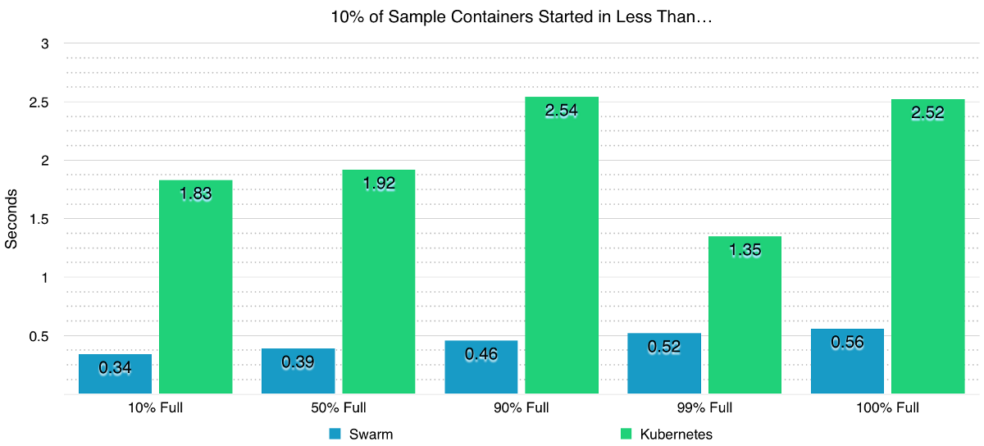
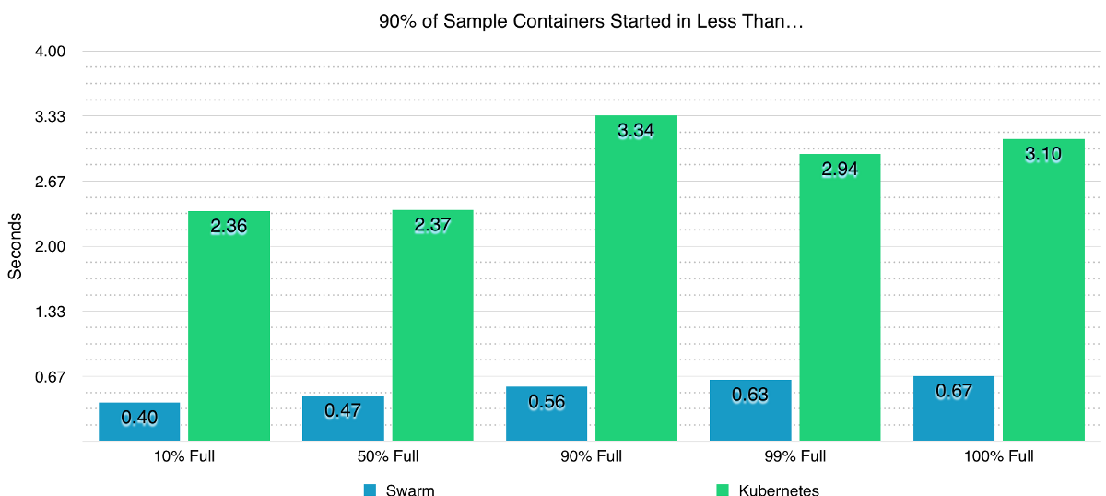
K8和Swarm Mode容器启动时延

